Slide 1
Windows client Uke 5

Slide 2
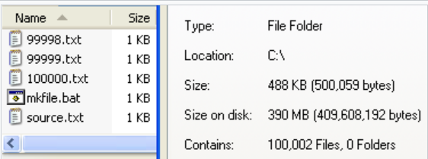
Filsystem (fs)
En metode og en datastruktur operativsystemet bruker for å kontrollere hvordan data blir lagret og lastet. Eksempler på hva et FS befatter seg med :
Space Managment
Allocation / Cluster Size settes når vi formatterer
Avveining speed vs storage usage
Fragmentering (HDD vs SSD)
Filnavn : Lengde / Case Sensitive
Metadata (NTFS Attributter, Creation Time, Last Accessed, etc. etc.)

Slide 3
Filsystemer
Filsystemet blir brukt av operativsystemet for å kontrollere hvordan data blir lagret og lest fra harddisk.
I Windows 10 så bruker vi i hovedsak 2 forskjellige filsystemer, FAT32 eller NTFS.
FAT, eller File Allocation Table er et eldre filsystem, og FAT systemet stammer helt tilbake fra de skulle lage et nytt filsystemer til disketter. FAT32, har fortsatt endel begrensninger i forhold til NTFS, men det kan være behov for å bruke systemet for bakoverkompatibilitet, eller bruke på bootable USB.
Når du formaterer en partisjon i Windows kan du velge mellom FAT32 og NTFS, hvor NTFS gir deg åpenbare fordeler som ACL, kompresjon, kryptering og vesentlig større partisjonstørrelser.
Se noen forskjeller listet opp på side 255 i boka.

Slide 4
Konvertere fra fat til ntfs
Det vanligste filsystemet man finner rundt i dagens IT er helt klart NTFS, men skulle man kommer over en FAT32 partisjon er det mulig å konvertere til NTFS med et kommandolinje verktøy.
Man kan konvertere fra FAT32 til NTFS, men ikke tilbake til FAT32.
Convert (drive:)/fs:ntfs
Eks: Convert D:/fs:ntfs

Slide 5
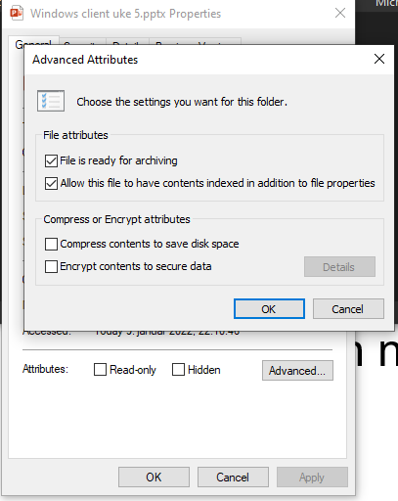
Configuring Ntfs
NTFS kan som vi så på i kapittel 3 settes opp med ACL for tilgang.
I tillegg kan man sette på filkompresjon, og kryptering. Begge disse kan skrues på fra «Advanced Attributes»

Slide 6
Configuring ntfs quota
En annen funksjon på NTFS er å gi plassbegrensninger per volum eller per bruker.
Hvis man går på Properties på et volume kan man gå inn på Quota tab, og aktivere.

Slide 7
Devices og device manager
Sentralt i Windows har vi app som lar oss styre innstallasjon av alt av hardware innvendig og utvendig på våres maskin.
Dette kan gjøres med programmet Device Manager, eller også på Windows 10, «Devices». Devices er i tråd med andre input på Windows 10, en større og mer «brukerorientert» løsning, mens Device Manager er den faktiske MMCen som vi har sett flere av før.
All hardware vi bruker på våre maskiner trenger drivere for å virke. Veldig mye av dette er tilgjengelig på forhånd fra Windows, og de aller fleste moderne devices har såkallt Plug’n’Play funksjonalitet.

Slide 8

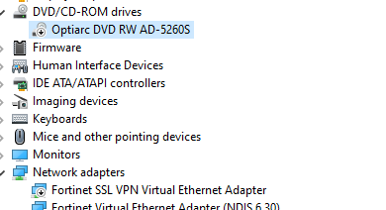
Device manager
Device Manager er et hjelpemiddel vi bruker for blant annet:
Se all hardware som er installert og koblet til maskinen
Se hvilken driver som er installert på hver device
Behandle og oppdatere drivere
Disable, enable og uninstall en device
Rollback driver
Feilsøking av devices

Slide 9
Printer
Printere har et historisk rykte på seg til å være vanskelige å jobbe med. Dette har jo mye rot i virkeligheten, men dagens printere og software har blitt veldig enkle å jobbe med.
Alle vanlige printere som selges over disk er Plug’n’Play, og Windows vil kunne bruke dem veldig fort bare ved å koble den til maskinen, og la Windows installere standarddrivere. Man kan tilogmed bruke Windows’ innebygde print og scan programmer, og er ikke avhengig av å laste ned leverandøren sine spesialprogrammer. Disse programmene vil kunne gi mere spesialfunksjoner for printer/scanner, men vil også mest sannsynlig anbefale deg å abonnere på blekk – og ikke slutte å mase om det heller ☺
Det vanligste i produksjonsmiljøer er Nettverksprintere. Installasjon av dette er noe anderledes, men kan fortsatt gjennomføres ved hjelp av Windows sin add a new printer Wizard. I et servermiljø er det vanlig at vi pusher ut printerkonfig ved hjelp av GPO.
Under Devices and Printers får vi opp alle installerte printere for maskinen, og kan gjøre basic konfig via Properties.

Slide 10
Windows Defender firewall
Windows Defender Firewall er den innebygde software firewallen i Windows.
Den beskytter hosten den ligger på fra uønsket trafikk. Den kan settes opp i forskjellige sikkerhetsnivåer på forskjellige tilkoblinger. Det vil si at man kan konfigurere et sett med regler når man er koblet til et nett man stoler på, og et annet regelsett når man er koblet til f.eks offentlig WiFi.
Man kan følge en wizard for å enkelt slippe programmer gjennom Firewall, eller man kan sette opp spesifike regler manuellt via Advanced Settings.
Praktisk! Gjør oppgave i boka på side 295

